Slide 1
Velkommen!
Møte med entreprenører
11.juni 2025

Slide 2
Agenda
Velkommen
Kort info om Kraftia og Midtnett
Litt om rammeavtaler
Grøftesnitt og standarder
Kabelpåvisning og arbeid nær ved
Spesialiteter – veier, jernbane osv.
Opprydding etter prosjekt, vask
Kabler i rør – eller ikke?
Henting av rør fra lager
Dokumentasjon og samsvarserklæring
Andre saker dere ønsker å ta opp?

Slide 3
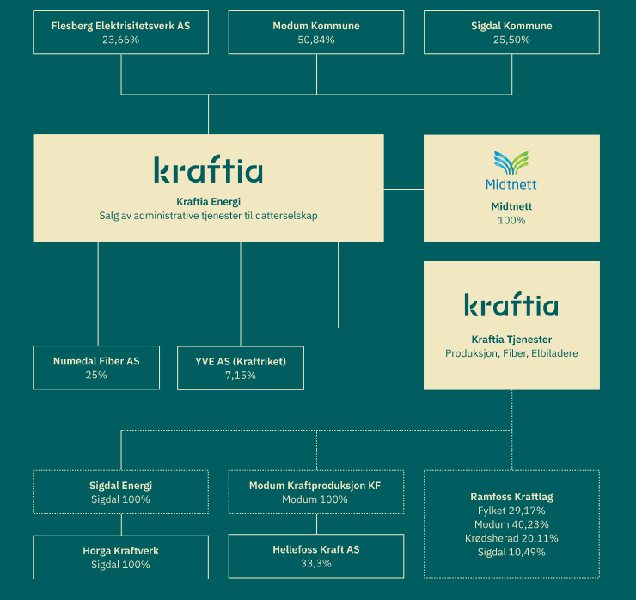
Selskapsstruktur

Slide 4
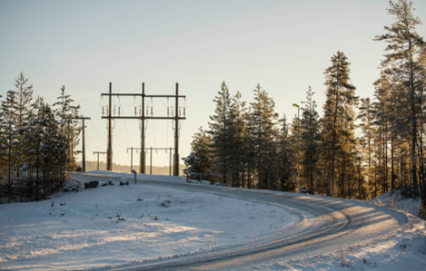
Noen nøkkeltall for Midtnett AS
Antall ansatte: 44
Lokasjoner: Lampeland, Eggedal og Nedmarken
Transportert kraft til kunder: Ca 300 GWh
Antall nettkunder: Ca 19 700

Slide 5
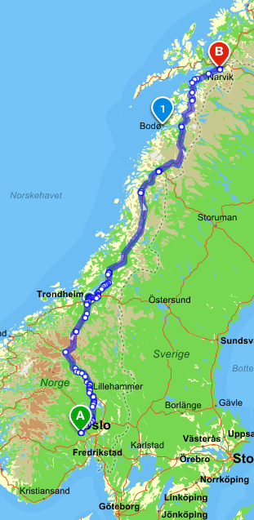
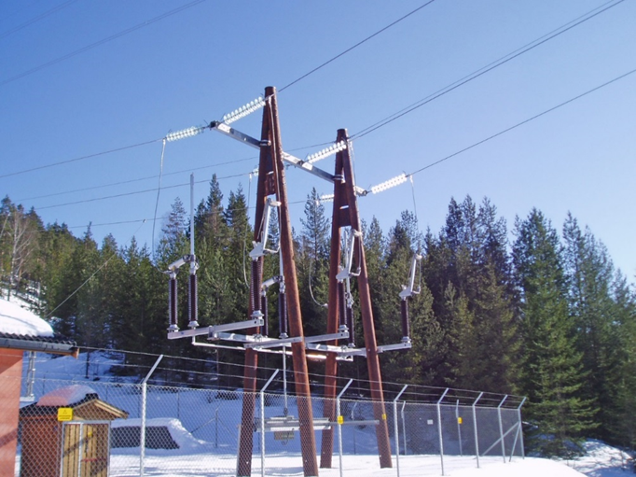
Linjenett og trafostasjoner
66 kV regionalnett: 70 km
22 kV høyspentnett: 460 km
Lavspent nett: 875 km
Trafostasjoner: 5 stk

Slide 6
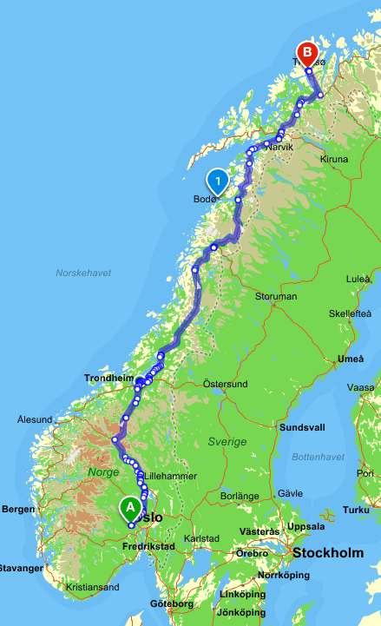
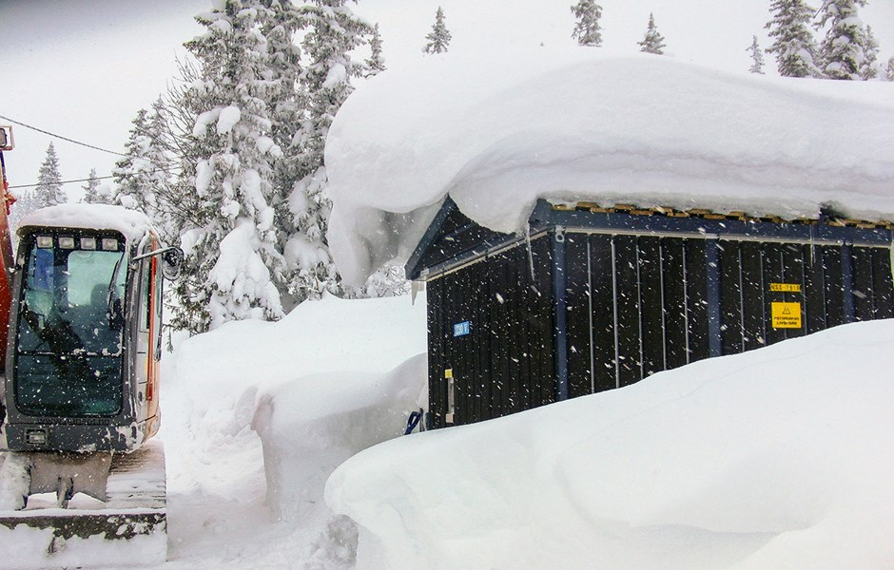
Kabellengde og nettstasjoner
Kabellengde
22 kV høyspentkabel: 390 km
Lavspentkabel: 1235 km
Nettstasjoner: 1100 stk

Slide 7
Rammebetingelser – inntekter i nettselskap
Våre inntekter er i all hovedsak nettleie fra kundene
NVE (RME) beregner inntektsramme for alle nettselskaper.
Inntektsrammene er basert på
  antall kunder
  nettkomponenter
  geografi
Hvis et nettselskap tar inn mer i nettleie enn inntektsramma:
Differansen kalles «merinntekt» og skal betales tilbake til kundene i neste periode.
Hvis et nettselskap tar inn mindre i nettleie enn inntektsramma:
Differansen kalles «mindreinntekt» og kan kreves tilbake til kundene i neste periode.

Slide 8
Utfordringer framover
Stort behov for vedlikehold og rehabilitering av eldre anlegg
Samfunnet har stor etterspørsel etter mer nettkapasitet – inntektsreguleringen og rammene fra RME er ikke tilpasset dette.
Kontinuerlig «spagat» – mange flere oppgaver enn det vi har rammer for å kunne utføre.
Streng prioritering må til!

Slide 9
Rammeavtaler
Vi vil utlyse nye rammeavtaler i 2026
Sannsynligvis varighet på 3 år
Vi er underlagt forsyningsforskriften
Innebærer at 30 % vekt må legges på miljømessige faktorer
ved tildeling av rammeavtale.
Krav til dokumentasjon må oppfylles.
Vi ønsker å framstå som «ryddige og ordentlige» når vi har prosjekter – dere er med å bidra til dette.

Slide 10
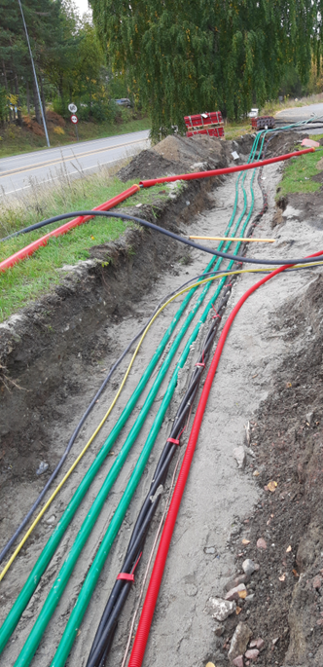
Kabel i rør
Hovedregel: Kabel legges i rør
Men:
Det kan gjøres enkelte unntak – Midtnett tar i så fall den avgjørelsen, ikke entreprenør
Kabel skal legges av ansatte i Midtnett
Kappetestes før og etter legging
Ved vei og i veikryssinger – alltid rør
Krav til omfyllingsmasser: 4-16, alternativt 8-12 mm
Lufttemperatur skal være over… C
Radius skal være minimum grader
Grøftesnitt i forhold til Midtnett sin standard
Krav til dokumentasjon i henhold til ledningsforskriften
Grøft må graves opp igjen hvis det er for dårlig dokumentasjon

Slide 11
